Slide 1
Gázkeverékek
(ideális gázok keverékei)

Slide 2
Ideális gázok keverékei
(Alapvetések)
a keverék minden komponensének a hőmérséklete egyenlő a keverék hőmérsékletével (T_{i}=T_{k})
a keverék rendelkezésére álló teret a komponensek parciális nyomásuk mellett külön-külön is teljesen kitöltik
a keverék tömegét az alkotó gázok tömegeinek összegezésével kapjuk (Σ m_{i}=m_{k})
az állapotegyenlet teljesül minden komponensre külön-külön
a keverékre szintén érvényes az állapotegyenlet, de a keverék állapotegyenletében szereplő állandók értéke (az univerzális gázállandótól eltekintve) eltér a komponensek állapotegyenleteiben szereplő állandók értékétől

Slide 3
DALTON törvény
(ideális gázok keverékei)
a gázkeverék minden komponense úgy tölti ki a keverék által elfoglalt egész teret, mintha a többi gáz nem lenne jelen,
az egyes komponensek az össznyomásban csak anyagi részesedésüknek megfelelően vesznek részt,
az egyes gázok parciális nyomásainak összege alkotja az össznyomást.

Slide 4
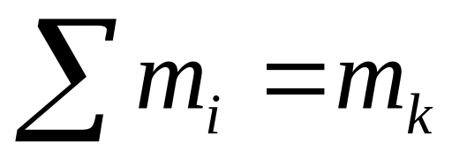
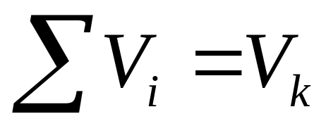
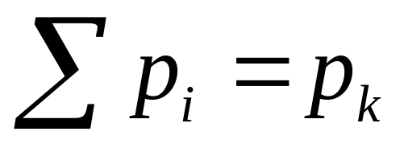
V_{i} az egyes komponensek által a keverék nyomásán elfoglalt térfogat
p_{i} az egyes komponensek nyomása a keverék térfogatán (parciális nyomás)

Slide 5
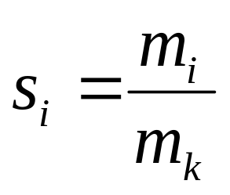
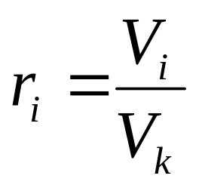
A gázkeverék meghatározása
Tömegszázalékos összetétel
Térfogatszázalékos összetétel

Slide 6
A célkitűzés
Meghatározni az ideális gázkeverék
látszólagos gázállandóját
vagy
látszólagos móltömegét,
hogy ugyanolyan módon lehessen elvégezni a számításokat, mint az egyszerű ideális gázoknál!

Slide 7
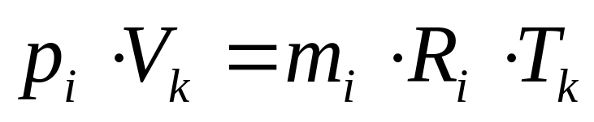
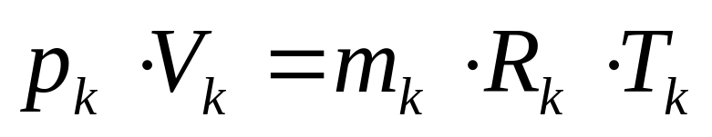
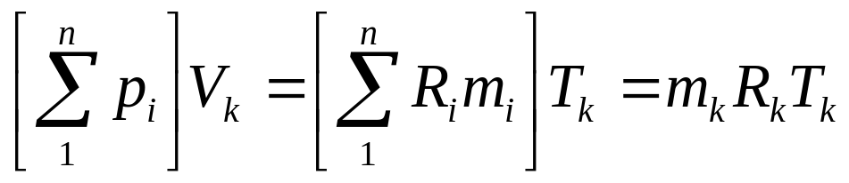
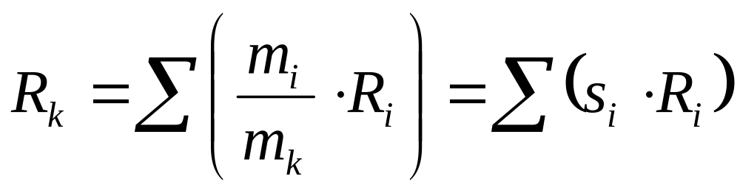
A gázkeverék látszólagos gázállandója a keverék egyes alkotóinak tömegszázalékos részaránya és specifikus gázállandói szorzatából képzett összeg!

Slide 8
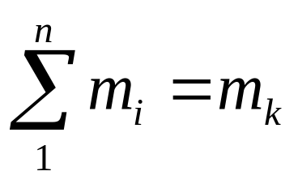
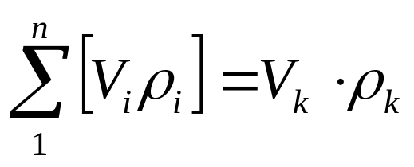
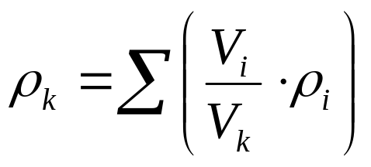
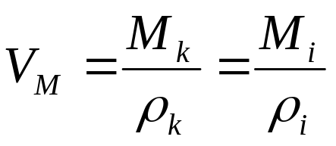
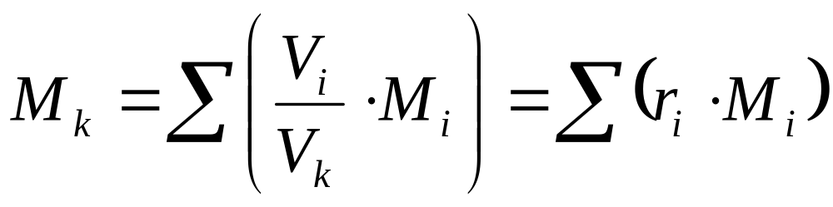
A gázkeverék látszólagos mól tömege a keverék egyes alkotóinak térfogatszázalékos részaránya és mól tömegei szorzatából képzett összeg!
A keverék nyomásával és hőmérsékletével megegyező nyomáson, ill. hőmérsékleten minden alkotó mol-nyi mennyiségének térfogata azonos!
mivel

Slide 9
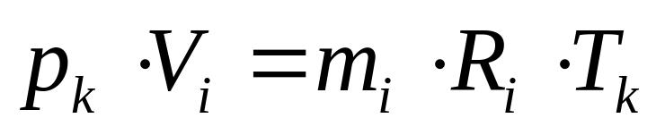
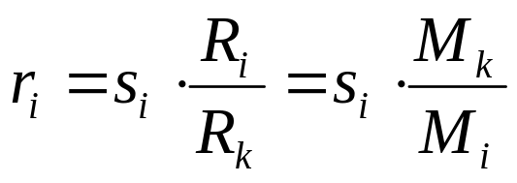
Kapcsolat a tömegszázalékos és a térfogatszázalékos megadás között
A kettő hányadosából

Slide 10
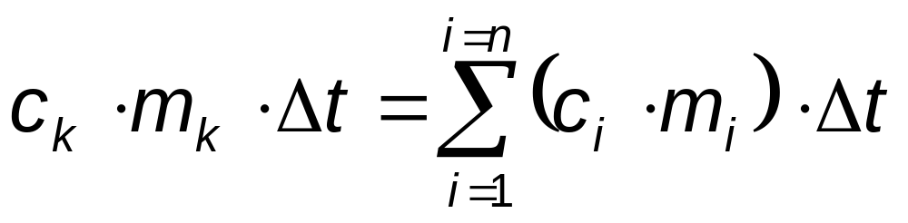
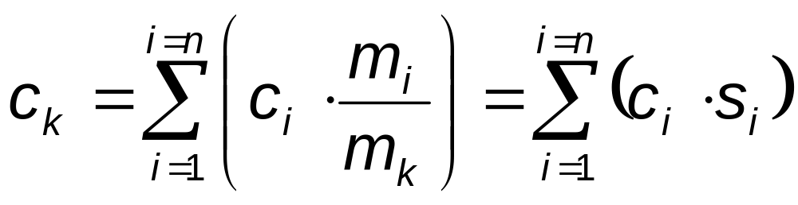
Ideális gázkeverékek fajhője
A gázkeverék felmelegítéséhez vagy lehűtéséhez – akár állandó nyomáson, akár állandó térfogaton – szükséges hő megegyezik az egyes komponensek felmelegítéséhez, ill. lehűtéséhez, ugyanolyan folyamat mellett, szükséges hőmennyiségek összegével.

Slide 11
Ellenőrző kérdések (1)
Melyek a gázkeverékekre általánosan elfogadott alapfeltételezések?
Mit mond ki Dalton törvénye?
Mi a parciális nyomás és milyen megállapítást tesz ezzel kapcsolatban Dalton-törvénye?
Milyen módokon adható meg egy gázkeverék összetétele?
Mi a látszólagos móltömeg egy gázkeverék esetében és hogyan határozható meg?
Mi a látszólagos gázállandó egy gázkeverék esetében és hogyan határozható meg?
Milyen módon számítható át egy gázkeverék tömeg-százalékokban adott összetétele térfogat-százalékos összetételre?
Hogyan függ össze az ideális gázkeverék fajhője a komponensek fajhőjével?

